Slide 1
Муниципальное бюджетное дошкольное образовательное учреждение №39 «Детский сад общеразвивающего вида с приоритетным осуществлением деятельности по социально – личностному развитию детей «Ромашка» городского округа «город Якутск».
Афанасьева Лидия Дмитриевна
I квалификационная категория, педагогический стаж 18 лет,
общий стаж 30 лет.

Slide 2
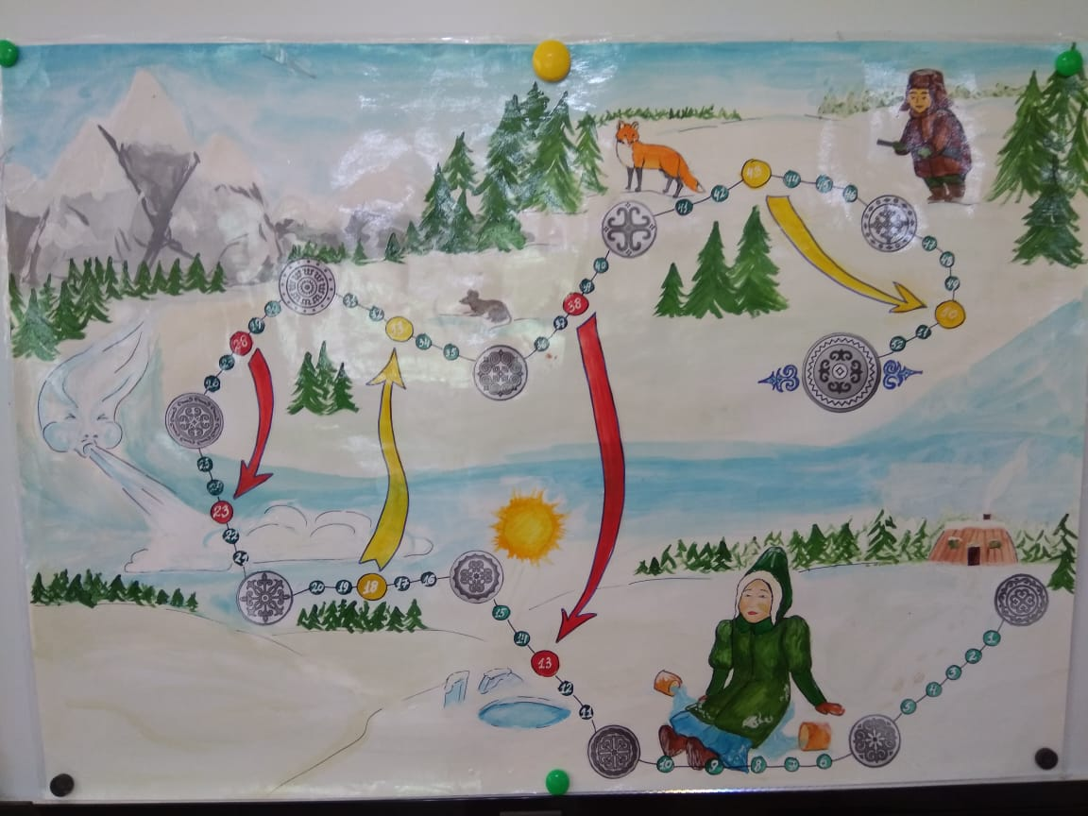
Настольные игры своими руками
настольная игра- бродилка
«Старушка Таал- таал»
настольная игра «Домунуо»

Slide 3
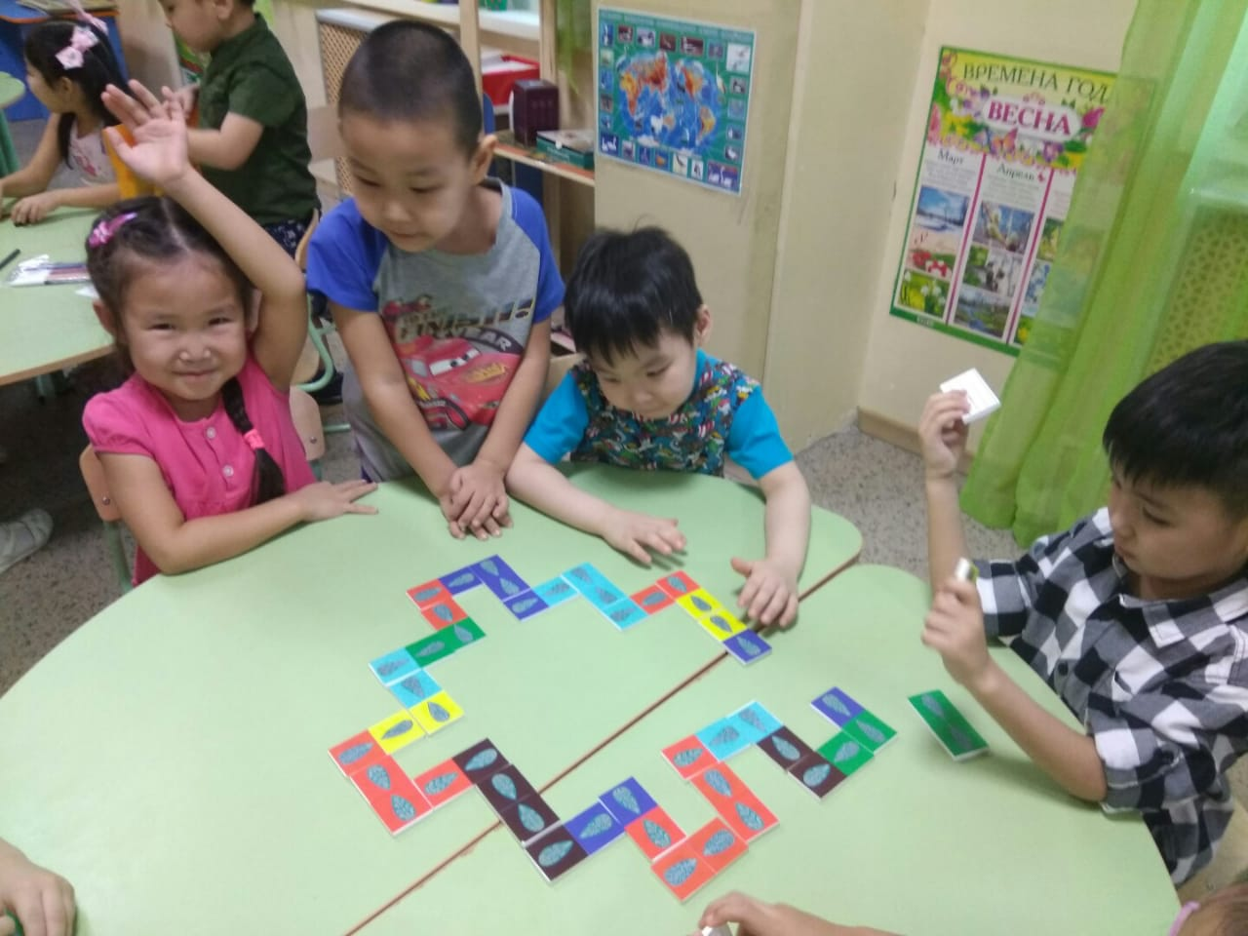
Актуальность:
Гораздо лучше увлечь ребенка настольной игрой – яркой и красочной, с захватывающим сценарием и необычными героями.
Якутские настольные игры развивают мелкую моторику, речь, познавательные способности детей. Приобщение детей к народному творчеству, фольклору, традициям и обычаям своего народа должно начинаться
с раннего детства, с игры.

Slide 4
Новизна:
Использование якутскую народную сказку «Старушка Таал- таал»
в настольной игре- бродилке и знакомства с изображением якутских узоров в настольной игре домино (домунуо) «СахаДомино» или «Домунуо» для детей дошкольного возраста
Они вызывают активную работу мысли, способствуют расширению кругозора, совершенствованию всех психических процессов, стимулируют переход детского организма
к более высокой ступени развития.

Slide 5
Цель:
Совершенствование своих возможностей
в области настольной игровой деятельности.
Задачи:
Реализовать качество игры, т.е идею
Определиться с масштабом игры
Создать эскизы игрового поля.

Slide 6
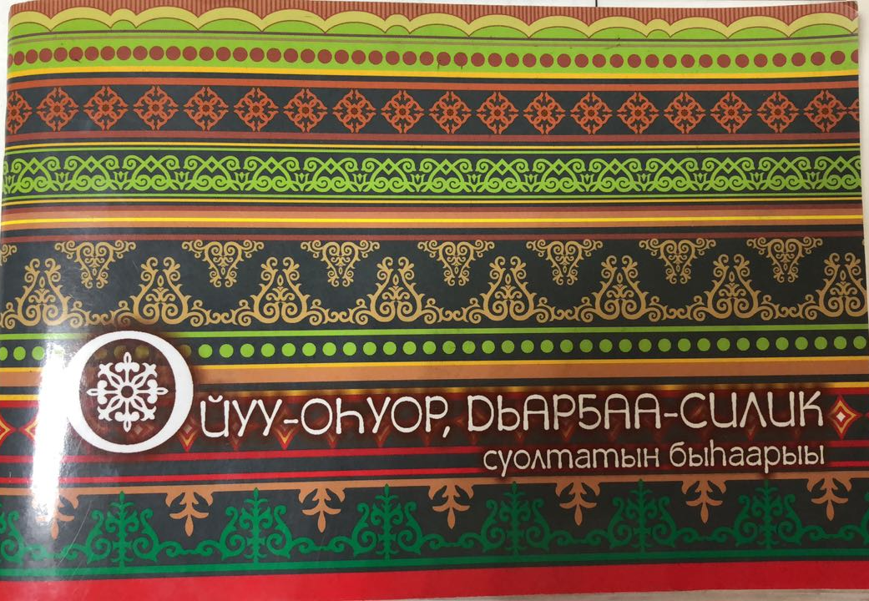
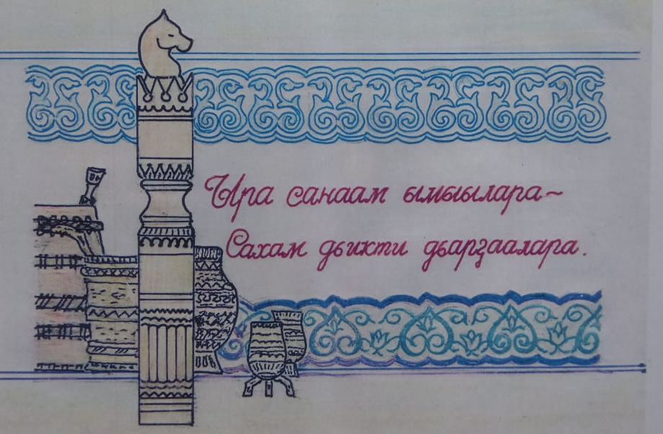
Изучить книгу Егорова А.И.

Slide 7
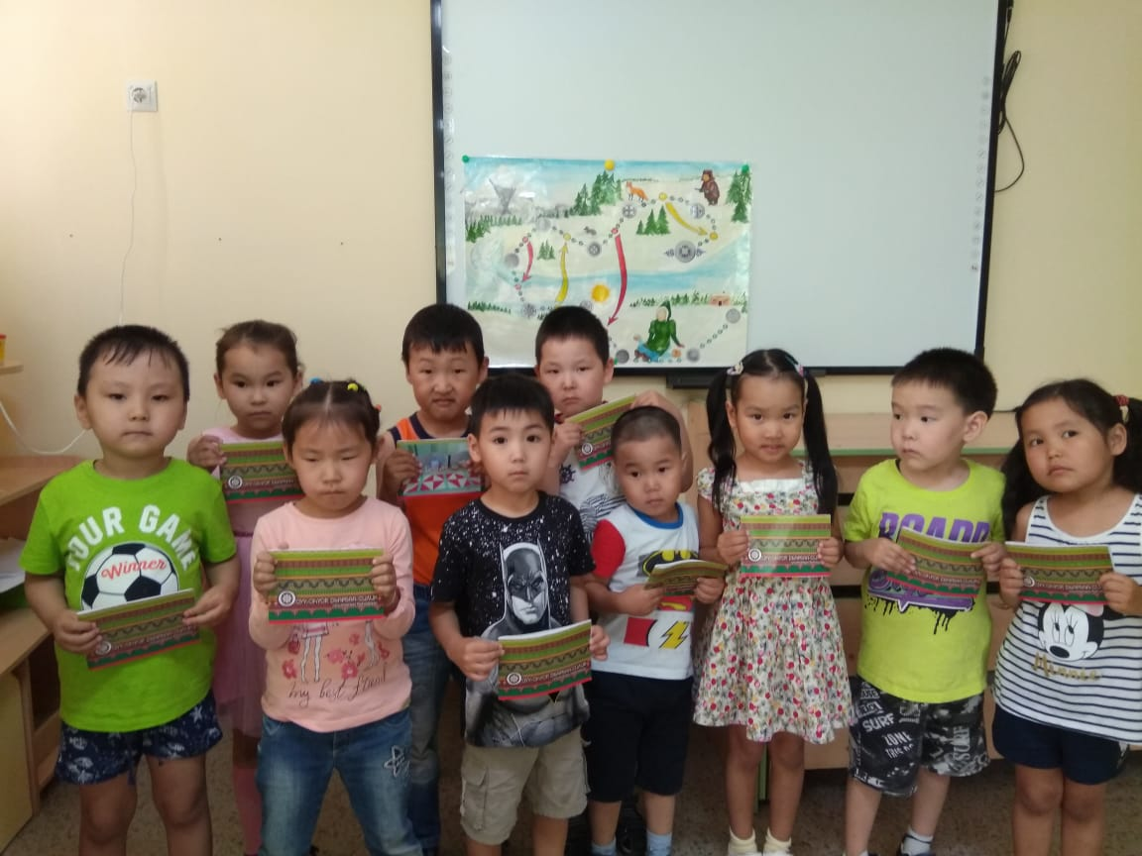
Цель: освоение технологии использования настольных игр в формировании творческой деятельности детей;
Задачи: - научить детей решать предлагаемые в играх развивающие задачи через выполнение игровых действий.
Образовательные задачи:
- изучение и освоение якутских узоров;
- научить детей самостоятельно принимать решения.
Воспитательные задачи:
- воспитание уважения и любви к якутским сказкам, узорам;
- воспитание толерантности по отношению друг к другу.
Развивающие задачи:
- развитие пространственного мышления, памяти и логики;
- развитие коммуникативных навыков и компетенций;
- развитие мелкой моторики

Slide 8
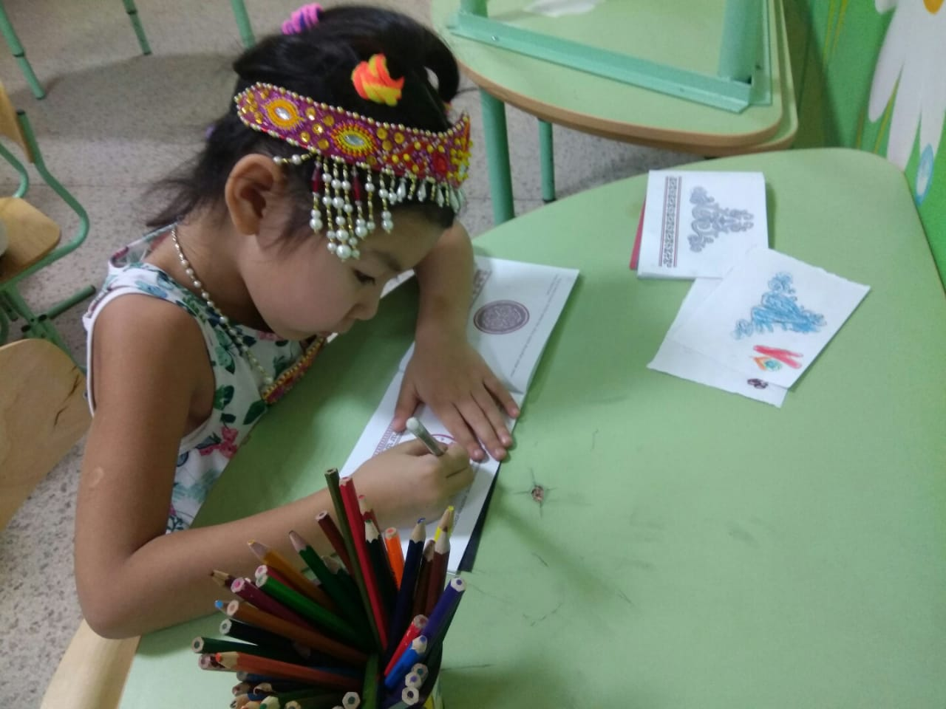
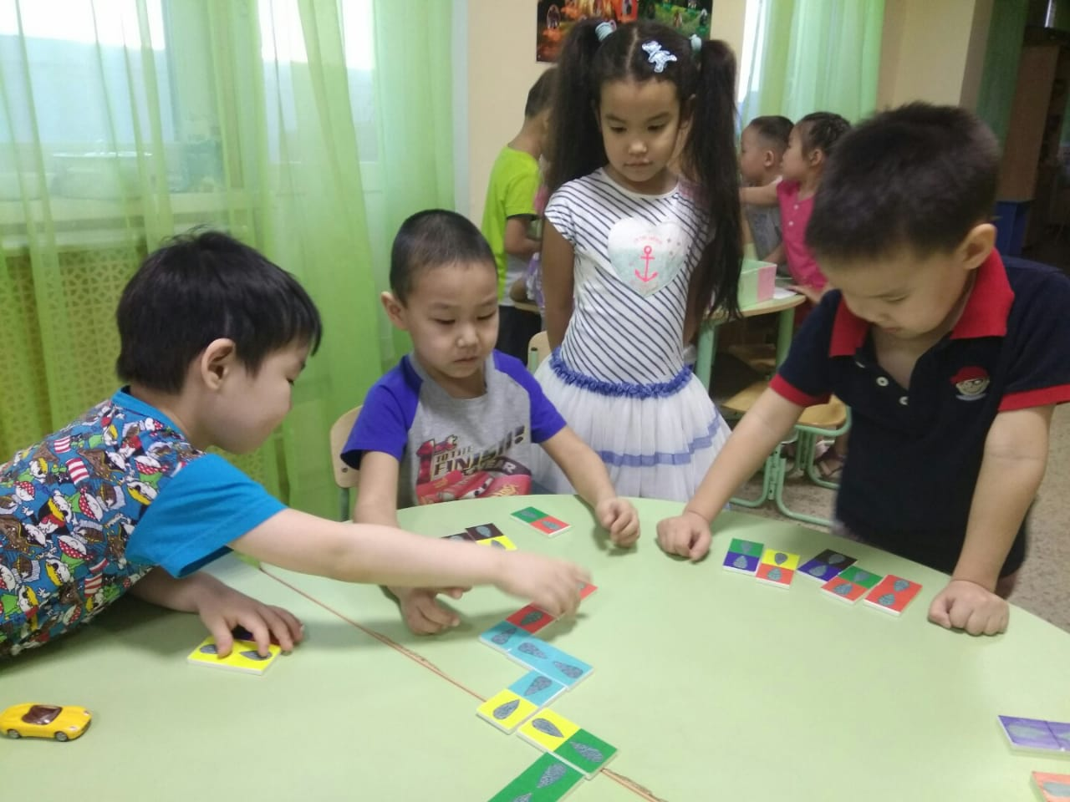
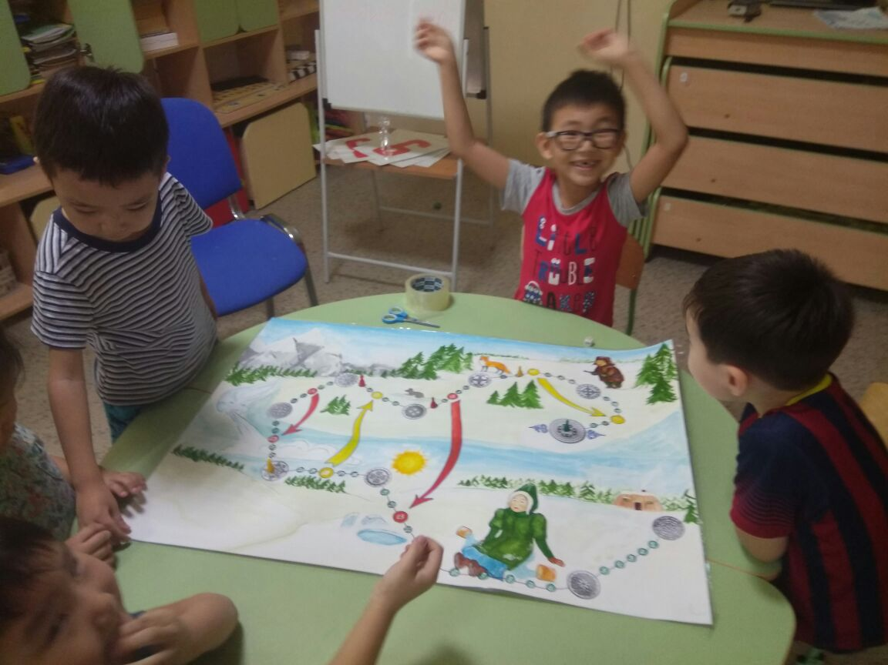
Схема освоения настольной игры
в ООД, в индивидуальной и самостоятельной игровой деятельности детей и в кружковой работе.

Slide 9
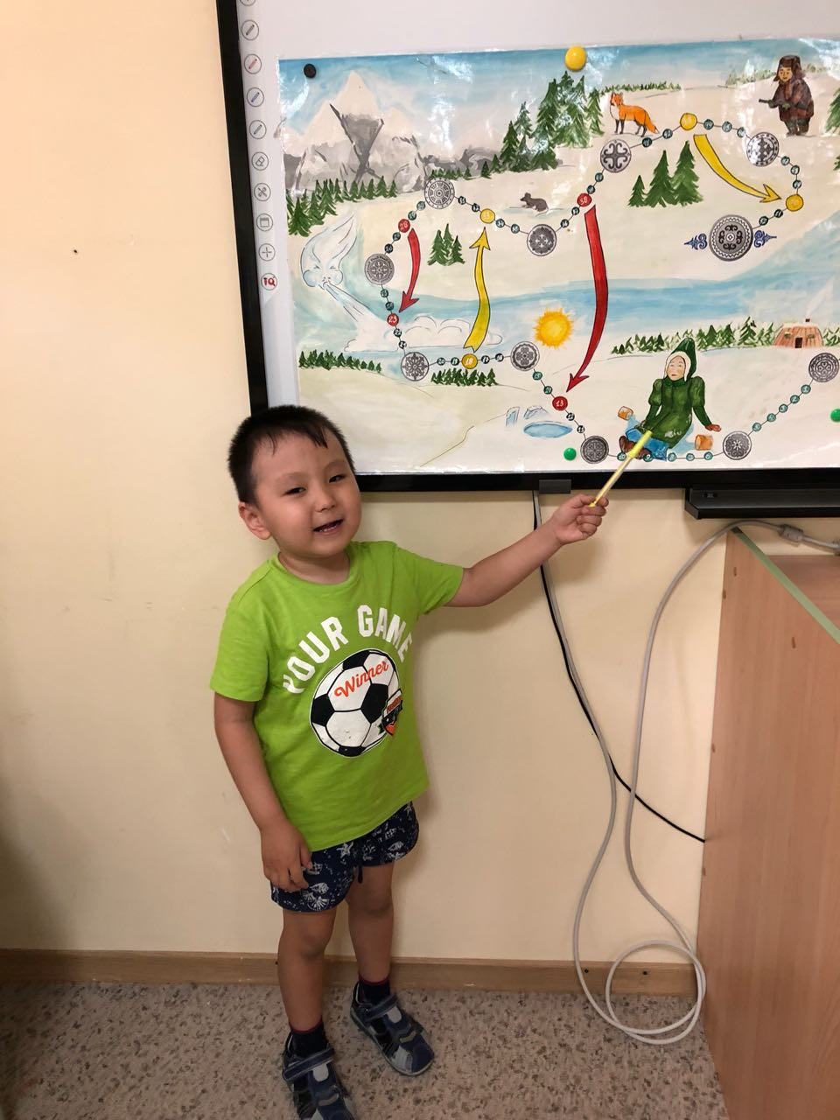
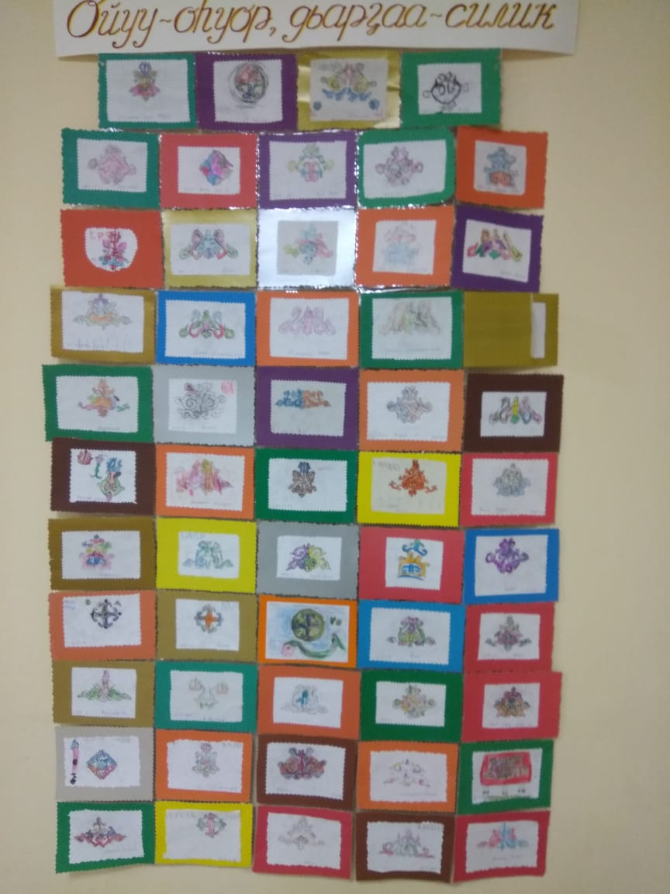
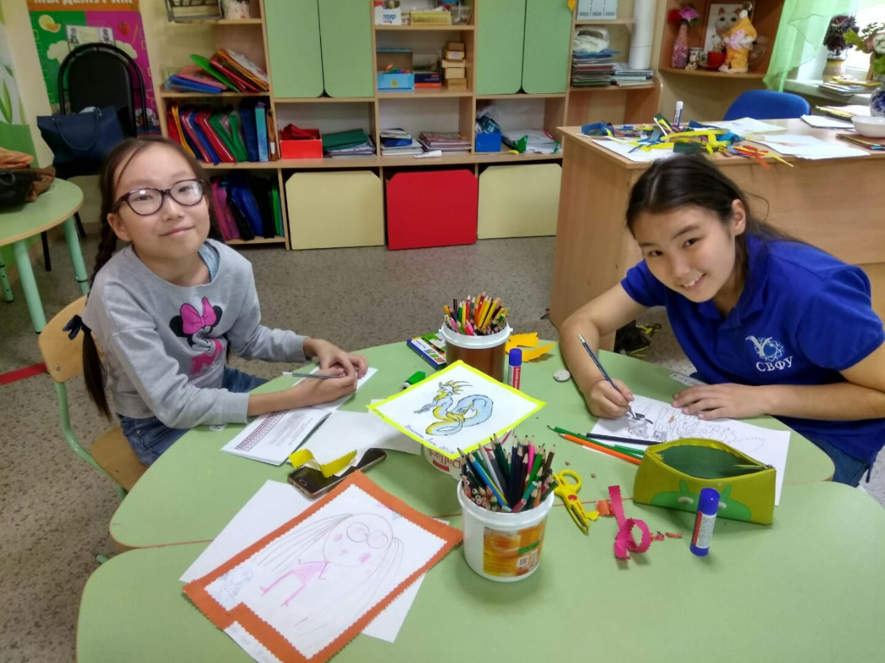
Взаимодействие с родителями
Открытая творческая выставка, помощь родителей

Slide 10
Детская настольная игра- бродилка по народной якутской сказке
«Старушка Таал-таал»
Внешний вид игрового поля.
53 хода, 11 узоров-оберегов.
4 наперстника бабушки Таал-таал
для игроков и служат отметкой
их передвижения по полю.

Slide 11
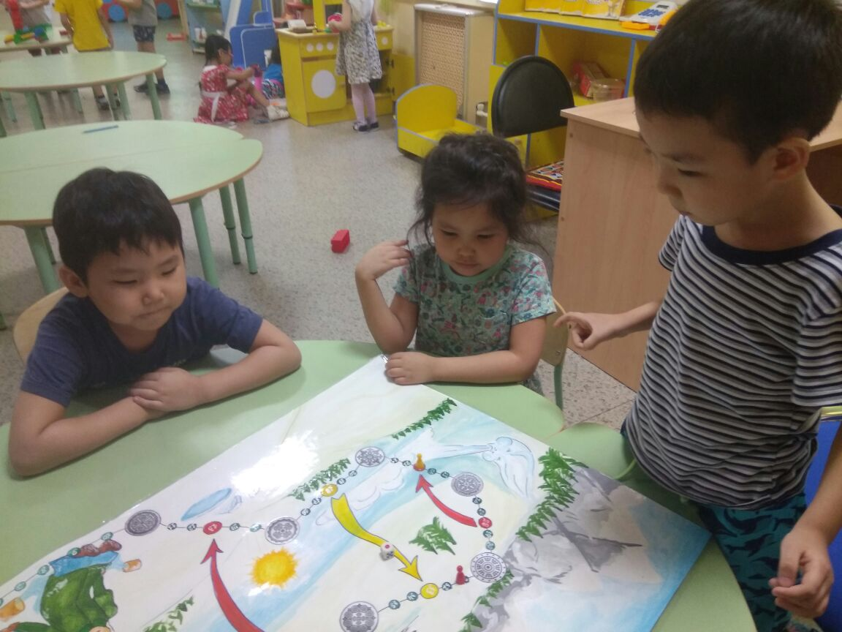
Особенность игры
В игре по мотивам народной якутской сказки будут использованы основные элементы якутский узоров. Дети будут делать задания, вступив в определенное изображение узора. Например: попав на кружок «Дьоhогой» ойуу – нужно представить себя тойуксутом и исполнить один тойук или попросить всех станцевать с ним оhуохай, или если кружок «Буор ойуу» – нужно обнять игрока слева от себя в области почек и пожелать никогда не болеть. Таким образом дети запомнят родные узоры и игра для них будет представляться как нечто объединяющее друг друга.

Slide 12
Для закрепления основных элементов узоров
можно использовать карточки с загадками.
Байанайга куhун, саас
Куоллэргэ, орустэргэ
Дьон тумсэр сиригэр
Миигинэ суох сатамматтар / Илим хара5а ойуу /
Тымныыттан-чысхаантан харыстыыр
Хоту дойдуга тутталлар
Сылааhынан сыдьаайан
Ус муннукка майгынныыбын / Ураhа ойуу /
Бары бииргэ сиэтиhэн
Кыахтаах-куустээх санааннан
Сыалы уорууннэн ситиhэн
Тэнийэн туруо5у диир баар уьу / Дьоhогой ойуу /

Slide 13
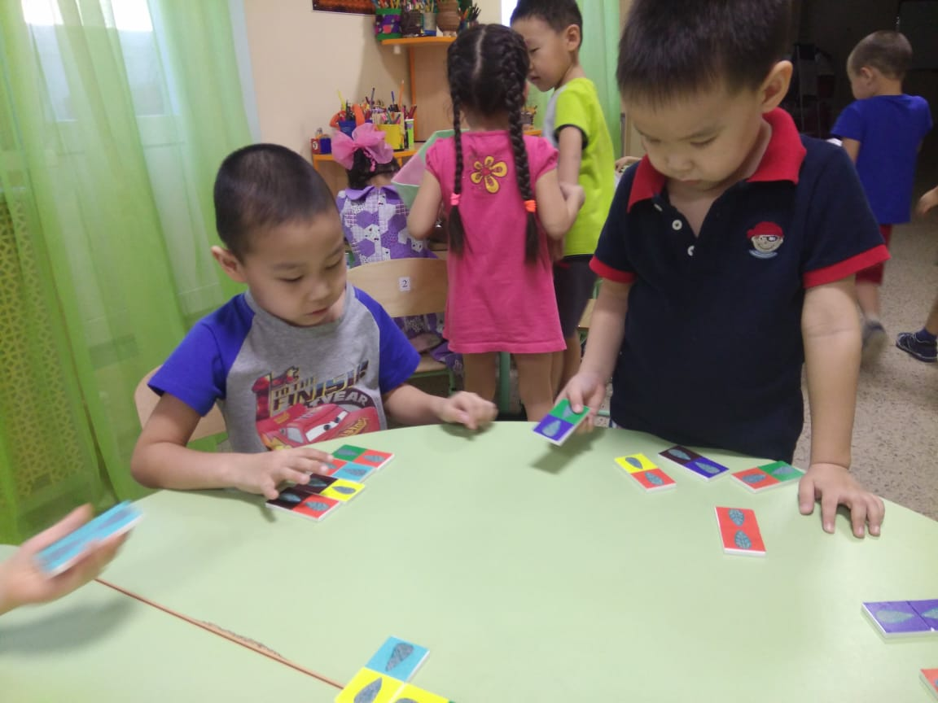
Настольная игра «Саха Домино» или «Домунуо»
Правила аналогичны оригинальной игре Домино, можно считать, что вместо точек нарисованы узоры.

Slide 14
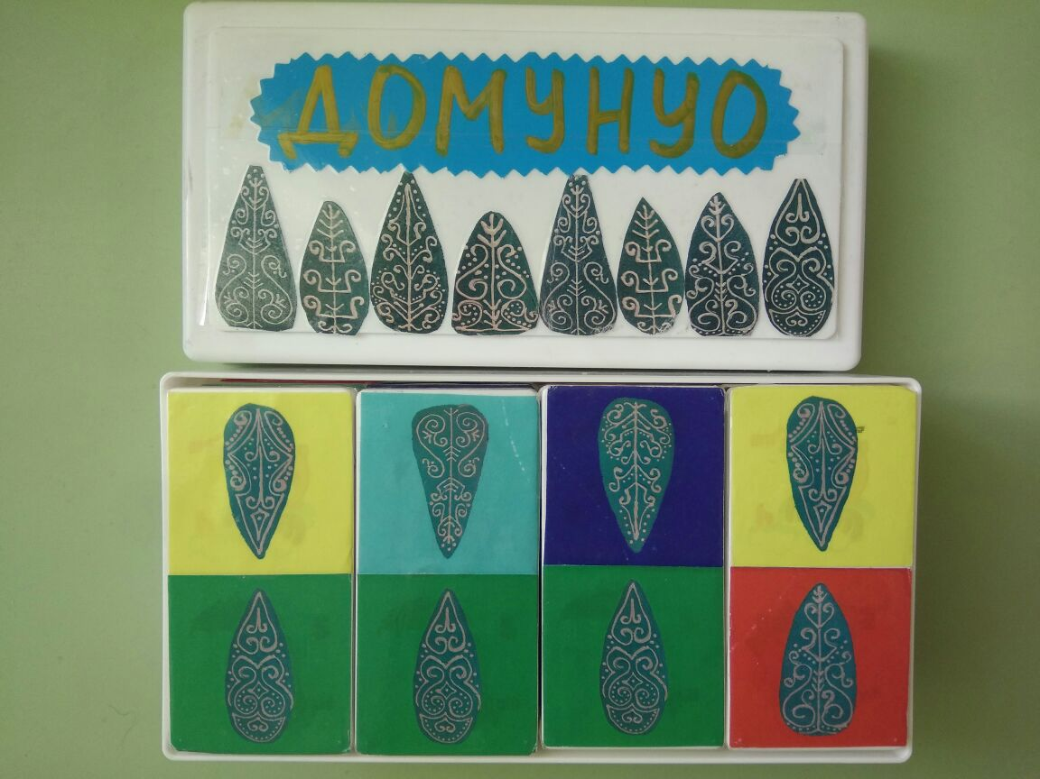
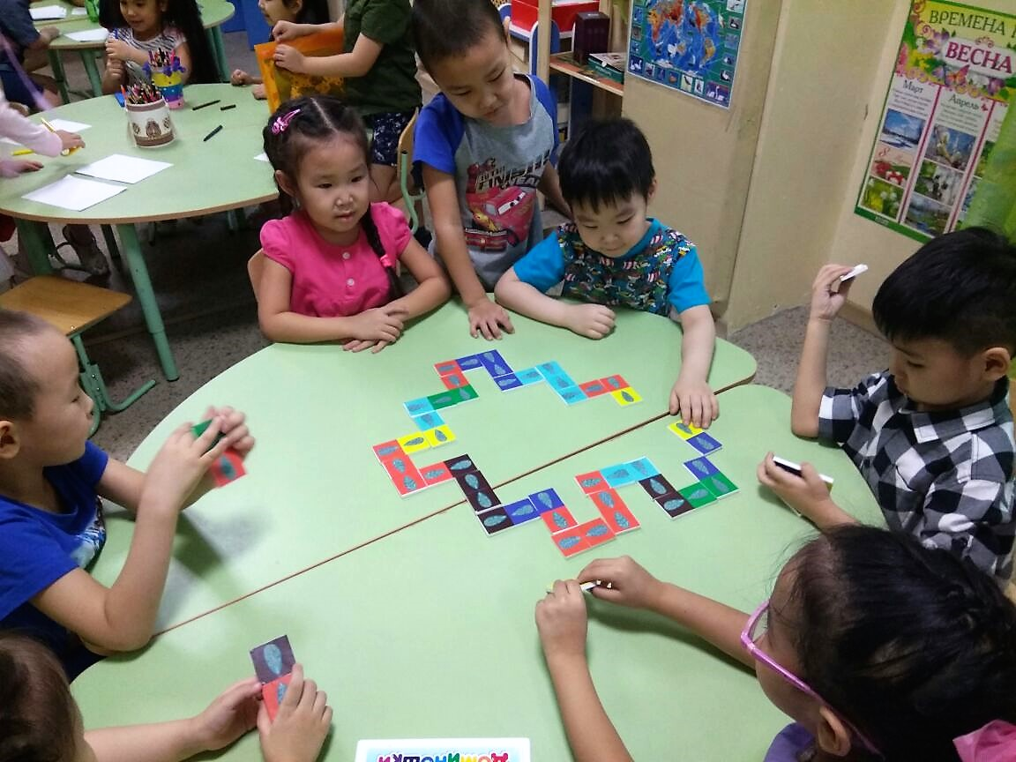
Предварительные игры
В силу сложности производства описанной игры, мы на скорую руку сделали более легкий вариант, чтобы дать детям поиграть. Добавили фоновый цвет для простоты игры. Детям очень понравилось.

Slide 15
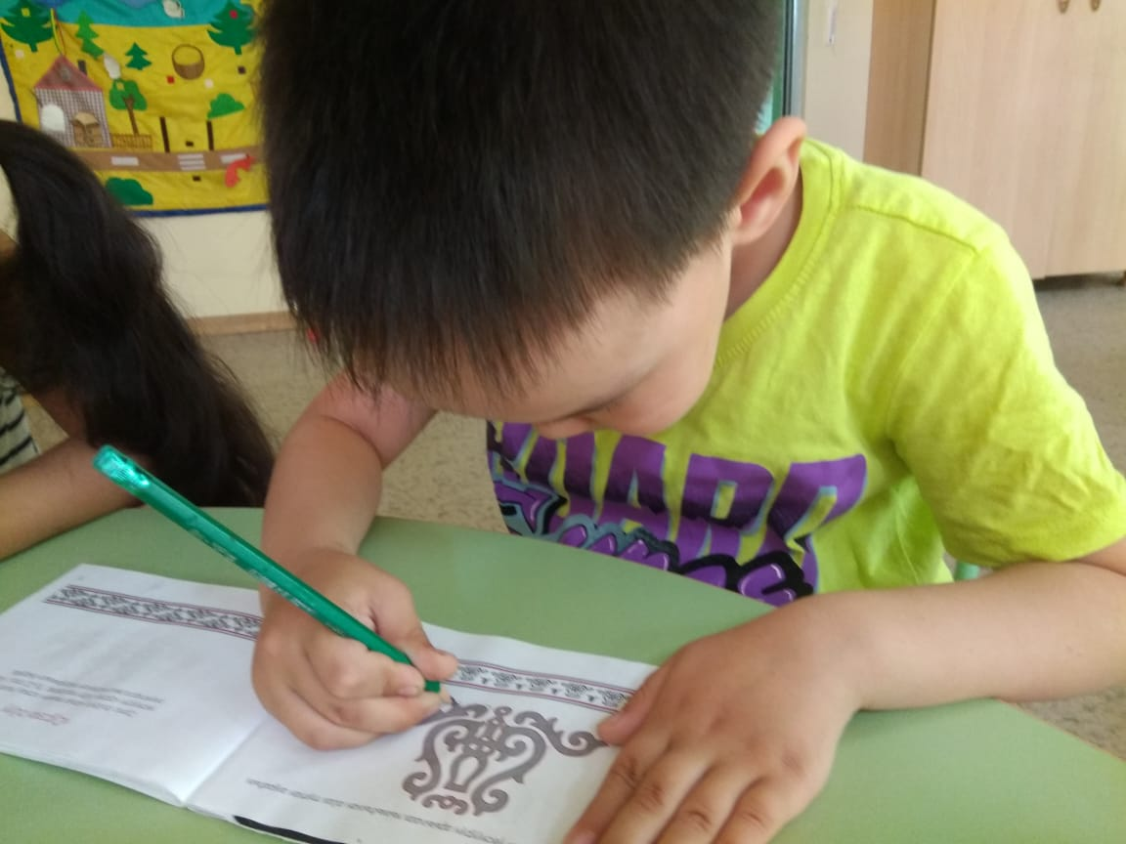
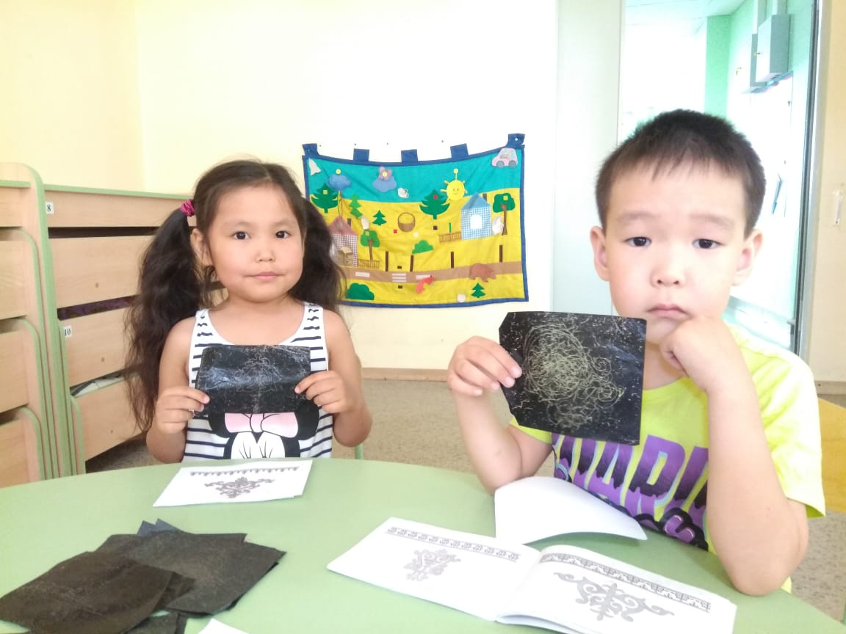
Замысел игры, актуальность:
Прививание детям интереса и знаний родных изображений, сохранившихся от предков. В упаковке будет материал для взрослого о значении каждого узора – оберега. Так же размеры домино будут отличаться от обычных стандартных т.к. сперва их надо будет детям самим разрисовать по контурам. Это способствует запоминанию и формированию пространственных представлений по развитию памяти, воображения, мелкой моторики рук и навыков по умению различать формы. Эти костяшки стираются, на них можно рисовать многократно специальными маркерами.

Slide 16
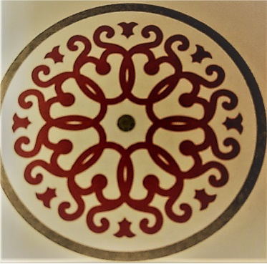
Есть описания всех узоров, участвующих в игре.
Перед началом, воспитатель должен рассказать о значениях каждой,
чтобы дети поняли и отличали во время игры.
Первый номер — используется как оберег во многих культурах. Полная защита от сглазов, в окружении узоров в виде сердца.
Второй узор — на благополучие молодежи, близких людей и родной земли.

Slide 17
ГРУППЫ КРИТЕРИЕВ
оценка динамики детей
Эмоционально-субъектные
Положительные эмоции
Избирательность
Деятельностно-субъектные
Самостоятельность в решении проблем деятельности
Проявление инициативности, творчества
Способность к сотрудничеству

Slide 18
Мы, пришли к выводу, что можно и нужно играть в народные настольные игры детям дошкольного возраста, так как:
- настольные игры отражают традиции, образ жизни, быт, характер, психологию, философию любого народа.
- они развивают гибкость пальцев и кисти, ловкость, координацию, находчивость и умственные способности.
-они способствуют передаче жизненно важных умений и навыков, воспитанию нравственности, уважения к народным традициям, обычаям.
- преимущество: играют и дети и взрослые, материал и изготовление инвентаря доступны всем, экологически чистый, не нужны большие финансовые затраты и специальные помещения.
- лучший способ досуга – это народные настольные игры. Игровой отдых может принести больше пользы, чем полное безделье.

Slide 19
Заключение
1.Реализация данных настольных игр способствуют достижению высокой познавательной активности
детей дошкольного возраста
2. Данные настольные игры
прививают любовь к культуре
своего народа и воспитанию
интереса к настольным играм.

